Slide 1
Technologie potravin
ZPRACOVÁNÍ MLÉKA

Slide 2
MLÉKO – SLOŽKA LIDSKÉ STRAVY
Mléko je sekret mléčné žlázy savců určené k výživě mláďat.
Jako poživatina se konzumuje v různých krajinách především mléko přežvýkavců.
Hlavní druhy konzumovaného nebo zpracovávaného mléka:
kravské mléko – hlavní surovina mlékárenského průmyslu,
kozí mléko – dobře stravitelné pro lidský organismus, podobné mateřskému,
ovčí mléko – výživově hodnotnější než kravské a kozí,
Rozdělení mléka dle obsahu tuku:
plnotučné (min. 3,5 % tuku)
polotučné (zpravidla 1,5 – 1,8 % tuku)
odtučněné (max. 0,5 % tuku)

Slide 3
MLÉKO – VLASTNOSTI A SLOŽENÍ
Mléko je tvořeno organismem v mléčné žláze z krve a mízy.
Hlavními složkami mléka jsou: voda (86-88 %), sušina (12-14 %) a to → bílkoviny, tuky, sacharidy, minerální látky, vitaminy, enzymy a hormony. Hlavní rozdíly mezi jednotlivými druhy mléka spočívají zejména v odlišném obsahu bílkovin a tuku.
Druh mléka | Bílkoviny (%) | Tuky (%) | Cukry (%) | Energetická hodnota (kJ na 100 g)
Kravské | 3,2 – 3,5 | 3 – 5 | 4,7 | 274
Ovčí | 5,5 | 7 | 5 | 460
Kozí | 2,9 – 3,7 | 3,8 – 4,5 | 5,2 | 320
Kobylí | 1,5 - 2,8 | 0,5 - 2 | 5,8 – 7 | 197
Lidské | 0,9 – 1,2 | 3,5 - 4 | 6,3 - 7 | 280

Slide 4
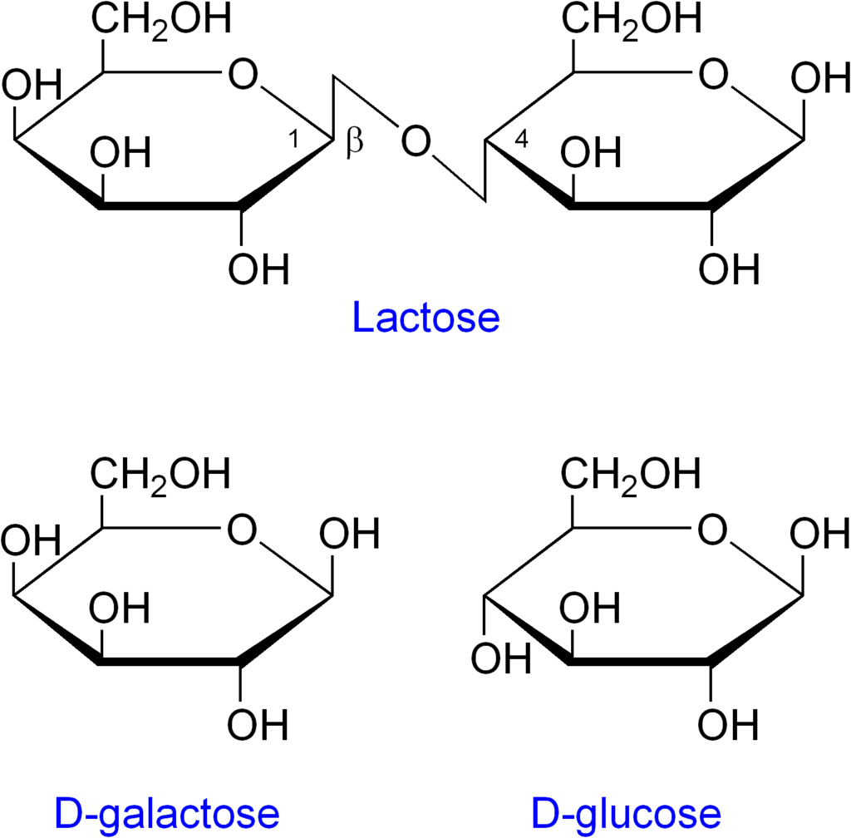
Sacharidy:
Hlavním mléčným cukrem je laktóza → disacharid složený z jedné molekuly glukózy a jedné molekuly galaktózy navzájem spojené β-1-4 glykosidickou vazbou.
Glukózu je přiváděna do mléčné žlázy jako složka krve
galaktóza (stereoizomer glukózy) je přetvořena z glukózy biochemickými procesy v mléčné žláze.

Slide 5
Lipidy (tuky):
Estery vyšších mastných kyselin a glycerolu.
Obsahují jak nasycené, tak nenasycené mastné kyseliny.
Poznámka: V důsledku odlišného složení krmiva v letních měsících mléčný tuk obsahuje více nenasycených mastných kyselin, proto se máslo z něj vyrobené roztírá lépe než v zimních měsících.
Proteiny (bílkoviny):
Kaseinové bílkoviny jsou termostabilní
Syrovátkové bílkoviny jsou termolabilní.
Mezi syrovátkové bílkoviny patří např. laktalbuminy (mohou být příčinou alergických reakcí), imunoglobuliny (mají antibakteriální účinky) a sérumalbuminy.

Slide 6
Minerální látky:
Nejvýznamnějšími minerálními látkami obsaženými v mléce jsou zejména ionty vápníku, fosforu, hořčíku, draslíku a zinku.
V KMV se zvyšuje využitelnost vápníku a fosforu o 7-11 %. Důvodem lepší využitelnosti je přítomnost kyselině mléčné a bioaktivních peptidů, které vznikají v GIT štěpením kaseinu trypsinem a které mění solubilitu minerálií v tenkém střevě.
Vitaminy:
Dostávají se do mléka jako složka potravy (vitamín A, D, E, C), nebo jsou tvořeny v bachoru činností mikroorganismů (vitamin B1, B2, B5 a B6).
V některých mléčných výrobcích dochází díky mikroorganismům (např. Propionibacterium freudenreichii ssp. shermanii) k zvýšení obsahu vitaminu B12.
U KMV dochází díky mikroorganismům ke zvýšení obsahu kyseliny listové.

Slide 7
Mléko jako zdroj vápníku:
Nejčastějším onemocněním kostí u světové populace je osteoporóza, která má za následek fragilitu kostí.
V první řadě jsou postiženy ženy po menopauze a mužská populace vyššího věku.
Prevalence je vyšší u bílé rasy než u černé a asiatů.
Nárust kostní hmoty je spojen s prvními třemi dekádami života.
Proces stárnutí je naopak spojen u lidské populace s úbytkem 1 % kostní hmoty za rok.
V těle je 99 % všeho vápníku lokalizováno v kostech a zubech. Proto je nezbytná pozitivní vápníková bilance.
Význam mléka jako vynikajícího zdroje vápníku spočívá nejen v jeho vysoké koncentraci (1 200 mg.l-1 mléka, DDD = 800 mg), ale i ve vysoké dostupnosti z mléka, která činí cca 30 %.
Z ostatních zdrojů, bohatých na vápník (mák, sezam, minerální vody) je využitelnost jen cca 10 %.
Využitelnost vápníku z mléka je umocňována přítomností vitamínu D.

Slide 8
Vápník je z minerálů v našem těle zastoupený vůbec nejvíce - tvoří naše kosti a zuby
Podílí se na udržování mírné zásaditosti lidské krve (pohybuje se v rozmezí od 7,36 do 7,44pH).
Tělo potřebuje příjmout ze stravy každý den v poměrně velkém množství.
„vápníkový paradox“ - statisticky prokázaný fakt, že v západních zemích (s vysokým příjmem vápníku z mléka) existuje zároveň také vysoké procento zlomenin a případů řídnutí kostí.
To souvisí především s nadměrným příjmem bílkovin z živočišných produktů a cukrů ze zpracovaných potravin, které při trávení silně okyselují organismus a tělo musí pro nastavení už zmíněné acidobazické rovnováhy využít vápníkové rezervy z kostí.
Skutečná potřeba vápníku tedy souvisí také s celkovou skladbou jídelníčku.

Slide 9
Vstřebávání vápníku podporuje:
Přechodu vápníku ze střev do krevního oběhu řídí: vitamin D, dále vitamin C, vitamin B9, fluor.
Menší potřebě vápníku také nahrává zásaditá strava – tzn. Rostlinného původu.
Pevnost kostí závisí na míře pohybu (namáhání).
Vstřebávání vápníku narušuje:
Kyselina šťavelová (vyskytuje se například ve špenátu nebo mangoldu), která spolu s vápníkem tvoří nerozpustné šťavelany.
Sedavý způsob života, alkoholismus.
Postupně se snižuje také s věkem.

Slide 10
Mléko jako zdroj draslíku:
Hraje významnou roli v ochraně proti renálním ztrátám vápníku.
Mléčná žláza selektivně zakoncentrovává draslík (na rozdíl od sodíku) a v mléce je poměr K/Na optimální.
Pravidelný příjem mléka má významný vliv na naplnění DDD pro draslík, 1 litr mléka představuje 75 % DDD draslíku.
Mléko jako zdroj zinku, železa, mědi, jodu:
Mléko je významným zdrojem zinku, 1 litr mléka pokryje DDD ze 40 %.
Obsahem železa, mědi a jodu, 1 litr mléka pokryje DDD cca z 25 % (Fe), z 12 % (Cu) a z 25 % (I).

Slide 11
Mléko jako zdroj bílkovin:
Mléko a mléčné výrobky jsou významným zdrojem bílkovin.
Biologická hodnota těchto proteinů se ještě v mléčných výrobcích zvyšuje v průběhu inkubace, zrání a skladování tvorbou AMK a peptidů.
Kysané mléčné výrobky (KMV) navíc obsahují mikrobiální buňky startovacích kultur ve vysokých počtech, jejichž dusík je organismem využíván a jejichž štěpením v gastrointestinálním traktu (GIT) se zvyšuje obsah dostupných AMK (methionin, lysin, cystein).
KMV jsou vhodné pro dětskou a starší populaci, protože jemná a měkčí sraženina kaseinu v těchto výrobcích je lépe stravitelná, než je tomu u syrového mléka.

Slide 12
Problematika laktózy:
KYSANÉ mléčné výrobky nabízí řešení většiny případů laktózové intolerance.
Vlivem fermentace dochází ke snížení obsahu laktosy u KMV o 20-50 %.
Navíc některé kmeny přidávaných laktobacilů (L. acidophilus) mají schopnost adaptace v zažívacím traktu a produkce laktasy.
Některé studie ukazují, že laktosa z KMV je lépe tolerována než laktosa z mléka.
U vyzrálých tvrdých sýrů je situace zcela příznivá, protože laktosa je rozštěpena kompletně.

Slide 13
Zdravotní význam mléka a mléčných výrobků ve stravě:
Některé mikroorganismy startovacích kultur rozkládají nitrosaminy v trávicím traktu (zvl. laktobacily).
U probiotických mikroorganismů, např. u L. acidophillus je prokázáno, že inhibují množení patogenních a hnilobných baktérií v tenkém střevě produkcí organických kyselin a stopového množství H2O2.
Navíc produkují bakteriociny, které se uplatňují v inhibici celé řady patogenních mikroorganismů v GIT.
U KMV jsou mikroorganismy startovacích kultur (zvl. rody Lacbacillus a Bifidobacterium) schopné redukovat aktivitu fekálních enzymů (např. glukuronidasy), které hrají významnou roli v rozvoji některých prekancerózních stavů.

Slide 14
TECHNOLOGICKÉ OPERACE MLÉKÁRENSKÉ VÝROBY
ODSTŘEDĚNÍ MLÉKA
Základním fyzikálním principem odstřeďování je rozdíl měrné hmotnosti částeček suspendovaných v kapalině a spojité fáze emulze.
Hnací silou je odstředivá síla v bubnu odstředivky při 6 000-8 000 otáčkách za minutu.
Při odstřeďování se těžší složka mléka - odstředěné mléko - soustřeďuje blízko stěny bubnu odstředivky a lehčí tuková složka - smetana - je vytlačována směrem do středu, k ose otáčení (tučnost smetany je obvykle 40 %).
Těžké částice, jako jsou nečistoty, mikroorganismy nebo buněčné částice, jsou vyneseny odstředivou silou až na stěnu
bubnu, kde se soustřeďují jako kal.
Ve smetaně po odstředění je 40 % tuku, v odstředěném mléce zůstává tzv. zbytkový obsah tuku (0,01-0,05 %).

Slide 15
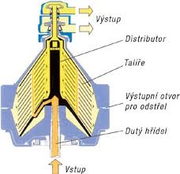
Schéma mlékárenské odstředivky

Slide 16
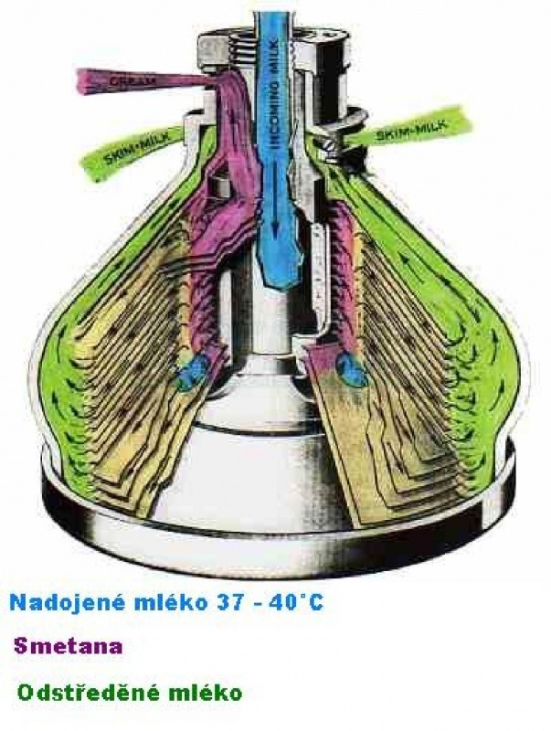
Schéma mlékárenské odstředivky

Slide 17
TEPELNÉ OŠETŘENÍ MLÉKA
Tepelné ošetření je technologický proces prováděný způsobem, při kterém se použitím různých kombinací teploty a doby působení tepelného záhřevu, jež vykazují rovnocenný účinek, omezuje počet nežádoucích mikroorganismů a zajišťuje zdravotní nezávadnost a prodloužení trvanlivosti mléka a konečného mléčného výrobku.
Cílem tepelného ošetření je minimalizace zdravotního nebezpečí vyvolaného patogeny za současných minimálních chemických, fyzikálních a organoleptických změn mléka.

Slide 18
PASTERACE MLÉKA
Pasterace je proces, při kterém se mléko zahřívá na teplotu do 100 °C.
Dochází přitom k devitalizaci vegetativních forem mikroorganismů, zvláště patogenů, redukci počtu spór a k inaktivaci většiny enzymů.
Trvanlivost zchlazeného pasterovaného mléka uchovávaného při chladničkové teplotě je omezena na několik dnů.
Pasterace se dosahuje následujícím ošetřením:
vysokou teplotou po krátkou dobu, nejméně 72 °C po dobu 15 sekund (tzv. šetrná pasterace)
nízkou teplotou po dlouhou dobu, nejméně 63 °C po dobu 30 minut (tzv. dlouhodobá pasterace).

Slide 19
Mléko musí být bezprostředně po pasteraci zchlazeno na teplotu 6 °C a nižší.
Jako „vysoká“ pasterace se označuje zahřátí mléka na teplotu nejméně 85 °C.
ULTRATEPELNÉ OŠETŘENÍ MLÉKA - UHT (Ultra High Temperature, Ultra High Treatment)
Toto ošetření zahrnuje souvislý přítok tepla za vysoké teploty po krátkou dobu (nejméně 135 °C v kombinaci s přiměřenou dobou zdržení), aby v ošetřeném výrobku nebyly žádné živé mikroorganismy ani spóry schopné růstu v prostředí aseptické uzavřené nádoby.
Přímý ohřev se provádí dvojím způsobem:
vstřikováním páry do mléka (uperizace)
vstřikováním mléka do páry (palarizace).

Slide 20
STERILACE MLÉKA
Sterilace je proces, při kterém je mléko ošetřeno nepřímým ohřevem v hermeticky uzavřených obalech nebo nádobách na teplotu nejméně 100 °C, přičemž uzávěr musí zůstat neporušený.
Dochází přitom k devitalizaci všech mikroorganismů, včetně spór, a k inaktivaci enzymů.
Tak je dosaženo obchodní sterility mléka, trvanlivost mléka je při pokojové teplotě několik týdnů.
Sterilace se provádí po naplnění mléka do spotřebitelských obalů (sklo, kov) a jejich hermetickém uzavření.
Klasická sterilace mléka v distribučních obalech se prakticky nevyužívá, vzhledem k senzorickým změnám a snížení výživové hodnoty mléka.

Slide 21
ZAHUŠTĚNÉ MLÉČNÉ VÝROBKY
Zahuštěné mléko nebo smetana jsou mléčné výrobky získané částečným odpařením vody ze smetany nebo mléka, ke kterým mohou být přidány smetana nebo sušené mléko nebo obojí, přičemž přídavek sušeného mléka v konečném výrobku nesmí přesahovat 25 % obsahu celkové sušiny.
Zahuštěné mléčné výrobky se vyznačují díky částečnému odstranění vody relativně dlouhou trvanlivostí, dlouhodobou skladovatelností, širokým uplatněním ve výživě lidí.
Zahuštěné výrobky se dělí na:
zahuštěné mléčné výrobky neslazené
zahuštěné mléčné výrobky slazené

Slide 22
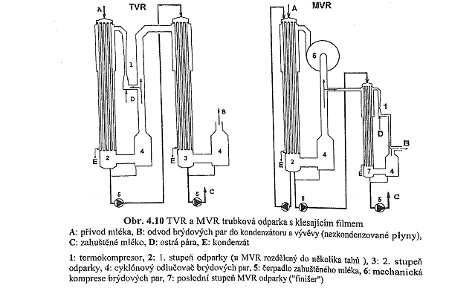
Schéma mlékárenské odparky

Slide 23
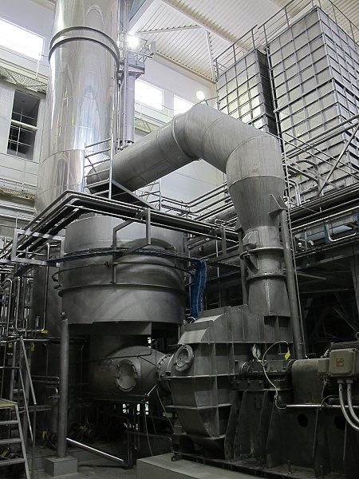

Slide 24
ZAHUŠTĚNÉ SLAZENÉ MLÉKO A SMETANA
Trvanlivosti u zahuštěných mléčných slazených mlék (smetany) lze dosáhnout pouze přídavkem sacharózy, která vytvoří ve výrobku hypertonické prostředí.
U zahuštěného mléka je obsah sušiny mléčné nejméně 28 %, sušiny celkové 75 %, tuku 8 %.
Zahuštěná smetana má nejmenší obsah sušiny 26,5 %, mléčné tukuprosté sušiny 11,5 % a tuku 15 %.

Slide 25
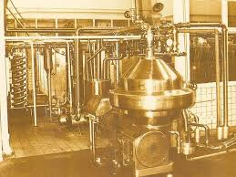
VÝROBA SUŠENÉHO MLÉKA
Požadavky na sušené mléko se shodují s požadavky na mléko pro výrobu zahuštěných mlék.
Mléko se po standardizaci obsahu tuku, případně přídavku ostatních složek (minerály), homogenizuje a pasteruje (110-120 °C) a pak zahušťuje na obsah sušiny 45-50 %.
Sušení probíhá v sušárnách různého typu. Nejčastěji se používají rozprašovací sušárny.

Slide 26
VÝROBA MÁSLA
Vysokotučná smetana na výrobu másla se získává z mléka odstřeďováním v odstředivce,
požadovaný obsah tuku ve smetaně pro výrobu másla je 37-42 %. Odstředěnou smetanu je nutno okamžitě pasterovat.
Pasterace smetany na výrobu másla probíhá při teplotě 90-110 °C.
Dalším krokem přípravy smetany je její odvětrání a chlazení, při kterém se ze smetany odstraní rozpuštěný i dispergovaný vzduch.
Stloukatelnou se smetana stane zráním.
Při zpracování pasterované smetany na máslo se praktikují dva typy zrání - fyzikální zrání se týká především fyzikálního stavu mléčného tuku, při biologickém zrání dochází k biochemickým změnám laktózy.

Slide 27
Fyzikální zrání smetany
Fyzikální zrání smetany ovlivňuje konzistenci másla.
Při zahřátí smetany dojde k přeměně struktura částic tuku a tvorbě velkých tukových kuliček s relativně malým povrchem.
Tento proces má vliv na roztíratelnost másla.
Po vychlazení smetany na teplotu 6-8 °C (volí se podle ročního období a požadované konzistence másla) dochází k tvoření malých tukových kuliček.
Vychlazená smetana se přečerpává do uzravačů, kde se při této nízké teplotě udržuje nejméně 2 hodiny, to je dostatečná doba pro vykrystalizování cca 50 % celkového tuku; tím se stane smetana stloukatelnou.

Slide 28
Biologické zrání smetany
Podstatou biologického zrání smetany je mléčné kysání (fermentace), při které vznikají z laktózy kromě kyseliny mléčné i jiné produkty s baktericidním působením.
Při biologickém zrání dochází i ke zvýšení viskozity a částečnému narušení obalů tukových kuliček, tuk se pak snadněji stlouká.
Správné kysání pasterované smetany se zajišťuje inokulací čisté mlékařské kultury ve formě smetanového zákysu.
Kultura obsahuje dva typy bakterií: typ mléčného kysání (Lactococcus lactis subsp. lactis a Lactococcus lactis subsp. cremoris) a typ aromatizující (Lactococcus lactis subsp. diacetylactis a Leuconostoc mesenteroides subsp. cremoris).

Slide 29
POSTUPY PŘEMĚNY SMETANY NA MÁSLO
A) Odstřeďovací způsob → kdy se smetana o tučnosti 30 až 40 % znovu odstřeďuje na tučnost 82 %.
Po zchlazení a standardizaci obsahu tuku se smetana na transmutátoru přeměňuje v máslo, na chlazených pláštích dojde ke změně fází.
B) Emulgační způsob → při kterém se smetana o tučnosti 30-40 % nasytí vzduchem a mechanicky destabilizuje;
nejprve se na speciální odstředivce upraví obsah tuku ve smetaně na 86-90 %,
následně se tato za chlazení a míchání přemění v máslo – ochladí se na vodorovných válcích.
Každý válec má šlehač a nože, které seškrabují tuk namrazený na stěny válce.

Slide 30
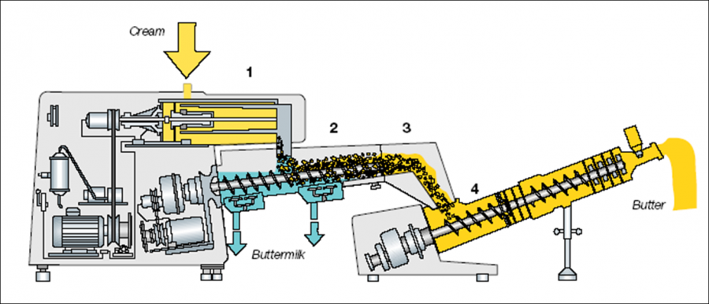

Slide 31
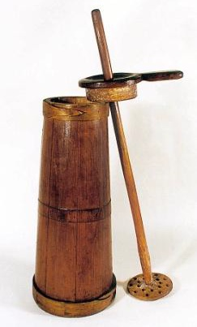

Slide 32
VÝROBA FERMENTOVANÝCH MLÉČNÝCH VÝROBKŮ
Fermentované mléčné výrobky obsahují živé buňky bakterií mléčného kvašení, které by měly být přítomné ve finálních výrobcích na konci doby trvanlivosti ve vysokých počtech.
Splnění tohoto požadavku klade vysoké nároky na jakost suroviny, technologický proces výroby a na dodržení hygienických podmínek během výroby.
Standardizace, fortifikace
U suroviny (mléka) se po odstranění nečistot filtrací nebo odstředěním upravuje obsah sušiny a tuku podle druhu výrobku.

Slide 33
Při výrobě některých FMV se k původní surovině přidávají různé aditivní látky za účelem dosažení požadovaných reologických vlastností výrobku.
Přídavek stabilizátorů (modifikované škroby, rostlinné gumy, želatina, apod.) snižuje synerezi koagulátu a vylučování syrovátky u finálních výrobků.
Homogenizace
Homogenizace má vliv na reologické vlastnosti výrobku. Rovnoměrné distribuce tuku ve výrobku se dosáhne použitím homogenizace s nižšími a středními hodnotami tlaku (do 20 MPa).

Slide 34
Tepelné ošetření mléka
Cílem tepelného ošetření mléka při výrobě FMV je:
zlepšit vlastnosti suroviny a připravit vhodné prostředí pro růst bakterií mléčného kysání
zajistit co nejvyšší viskozitu a tuhost vzniklého koagulátu
snížit riziko synereze koagulátu a vylučování syrovátky u finálních výrobků.

Slide 35
Fermentace a chlazení
Fermentace může probíhat v závislosti na technologickém postupu dvojím způsobem:
Fermentace probíhající přímo v drobném spotřebitelském balení → zaočkovaná směs se plní přímo do obalů.
Do směsi se před plněním do obalu mohou přidávat aromata, přídatné látky, ovocná směs.
Naplněné obaly se přemístí do zařízení, kde probíhá fermentace např. zrací tunely, skříně nebo místnosti.
Postup je typický pro jogurty s pevným koagulátem. Výrobky po dosažení finální hodnoty pH (4,5) se chladí.

Slide 36
Fermentace probíhající ve fermentačním tanku → po jejímž ukončení se koagulát dále zpracovává.
Po dosažení finálního pH koagulátu (pH 4,5-4,7) je důležité ukončit fermentaci zchlazením.
Chladí se přímo ve fermentačním tanku na teplotu 15-22 °C.
Současně je rozrušena struktura gelu šetrným mícháním.
Vychlazený koagulát je čerpán do vyrovnávacího tanku, kde setrvává před dalšími operacemi (plnění do spotřebitelských obalů).

Slide 37
Plnění
Současné požadavky na uchování jakosti výrobků po co nejdelší dobu si kladou vysoké nároky na hygienu během celého technologického procesu, zejména pak během balení výrobků.
Jednou z metod prodloužení trvanlivosti výrobků je plnění na aseptických plničkách.
Obaly jsou předem sterilizovány roztokem peroxidu vodíku, který je následně odstraněn horkým vzduchem.
Plnění výrobku do obalu probíhá v sekci plničky, kde je přetlak sterilního vzduchu.
Plnicí hlavy se sterilizují při teplotách nad 140 °C.

Slide 38
Rozdělení jogurtových výrobků
Základní dělení jogurtů vychází z technologického postupu výroby:
Jogurty klasické, s nerozmíchaným koagulátem (set type).
Výrobky s pevnou, porcelánovitou až lomivou konzistencí.
Fermentace a chlazení probíhá ve spotřebitelských obalech.
Jogurty s rozmíchaným koagulátem, krémovité (stirred type).
Výrobky s hustší nebo řidší krémovitou konzistencí podle obsahu sušiny.
Fermentace a chlazení probíhá ve fermentačním tanku, koagulát se po ochlazení rozmíchá a plní do obalů.
Jogurtové mléko (jogurtové nápoje, drinking type).
Výrobky s tekutou konzistencí,konzumují se jako nápoj.

Slide 39
Fermentované mléčné výrobky s využitím acidofilních a bifidových kultur
Bakterie rodů Bifidobacterium spp. a Lactobacillus spp. patří mezi probiotické mikroorganismy.
Výrobky s obsahem těchto bakterií jsou charakterizované nižším obsahem reziduální laktózy a vyšším obsahem volných aminokyselin a některých vitaminů.
Obsahují převážně L(+) kyselinu mléčnou.
L. acidophilus a bifidobakterie syntetizují kyselinu listovou, niacin, thiamin, riboflavin, pyridoxin a vitamin K.
Výrobky s obsahem těchto kmenů vykazují pozitivní dieteticko-léčebné vlastnosti.
Terapeutické působení uvedených bakterií je velmi různorodé.
Mohou ovlivňovat střevní onemocnění a infekce, vykazují potenciální antikarcinogenní účinky a pozitivně se uplatní hypocholesterolemicky.

Slide 40
Biokys
Vyrábí se z částečně zahuštěné, vysokopasterované homogenizované směsi.
90 % směsi se vychladí na 35 °C a inokuluje směsnou kulturou s kmeny Bifidobacterium bifidum a Pediococcus acidilactici.
Zaočkovaná směs fermentuje 14-16 hod.
10% směsi se při teplotě 28-32°C zaočkuje acidofilní kulturou.
Za 14-16 hodin se fermentace ukončí.
Koaguláty se smíchají, vychladí a plní do obalů.

Slide 41
Kefír
Kefír je jedním z nejstarších fermentovaných mléčných výrobků, pochází z oblasti Zakavkazska.
Vyrábí se z kravského, ovčího a kozího mléka.
Největší spotřeba je v Rusku asi 4-5 kg na osobu/rok.
Konzistence kefíru je viskózní, tekutá, mírně napěněná a bílé barvy.
Chuť je popisována jako kvasinková, kyselá, mírně alkoholová, osvěžující a mírně šumivá.
Typické senzorické vlastnosti dodávají výrobku kyselina mléčná (0,8 %), diacetyl, acetaldehyd, ethanol (1 %) a CO2.

Slide 42
Základem mikrobiální kultury pro výrobu kefíru jsou kefírová zrna.
Jsou to květáku podobné hrudky žlutobílé barvy velikosti hrachu až ořechů, vzniklé nahromaděním příslušných mikroorganismů a produktů jejich metabolismu v mléce.
Typická mikroflóra kefírových zrn je složena z kvasinek, laktokoků a lactobacilů typických pro kefírovou kulturu.
Kvasinky tvoří 5-10 % kefírové kultury.
Od jiných fermentovaných nápojů se kefír liší přítomností kvasinek a odlišným charakterem biochemických pochodů.
Kromě homofermentativního i heterofermentativního
mléčného kvašení se uplatňuje i kvašení alkoholové.

Slide 43
Kefír obsahuje vyšší koncentrace vitaminů B1, B2 a kyseliny folové než mléko.
Ve světě je kefír opředen různými mýty o léčivé síle, tvrzeními o nutričních a terapeutických schopnostech.
Byly provedeny vědecké studie, které poukazují na následující pozitivní účinky:
inhibice růstu patogenních mikroorganismů – antimikrobiální aktivita
stimulace produkce bakteriocinů
některé kvasinky podporují přežívání probiotických mikroorganismů
protirakovinné účinky
kapsulární polysacharidy a lipidy z kefírových zrn jsou pokládány za látky působící proti stresu
podpora trávení laktózy ve střevech.

